Slide 1
UNC
Fac. Ciencias Exactas
Físicas y Naturales
AED – Ordenamiento

Slide 2
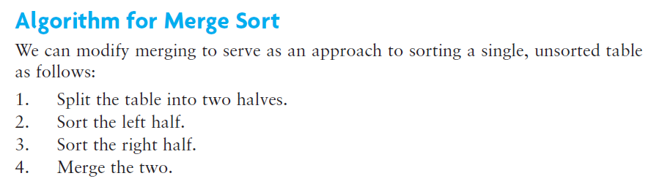
Merge Sort
Un enfoque natural para la resolución de problemas es “divide y venceras”. En cuanto al ordenamiento, podríamos considerar dividir la lista (a ordenar) en partes, procesarlas (ordenarlas) y luego volver a unirlas. La operación fundamental de este algoritmo es fusionar dos listas ordenadas
El algoritmo Mergesort se ejecuta en un tiempo de ejecución de O(N logN), en el peor de los casos, y el número de comparaciones utilizadas es casi óptimo. Es un buen ejemplo de algoritmo recursivo.

Slide 3
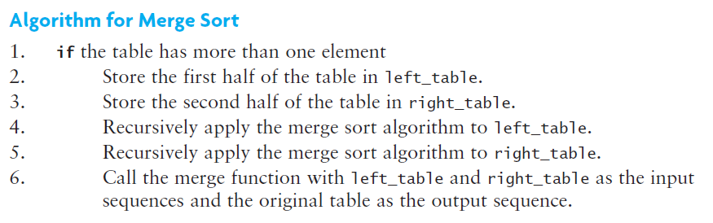
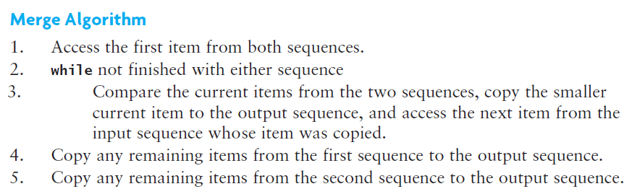

Slide 4
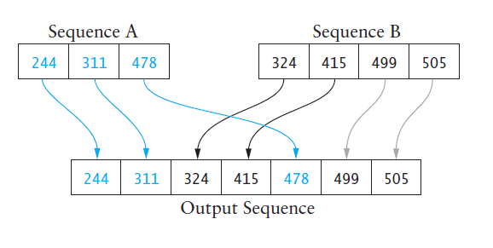
Merge Sort https://www.youtube.com/watch?v=A215cCriLy4

Slide 5
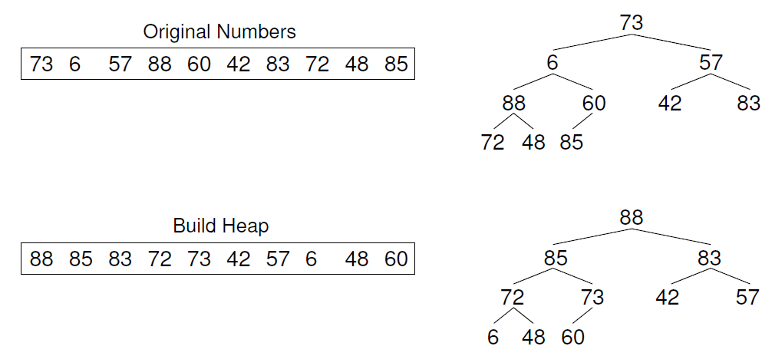
Heap Sort
El Heapsort es un algoritmo de ordenamiento basado en comparaciones que utiliza la estructura de datos heap binario para ordenar una colección de elementos. Se considera un algoritmo eficiente con una complejidad temporal garantizada. Consta de dos fases principales:
Construir el Heap (Heapify):
  La primera fase consiste en transformar la lista o array de entrada en un heap binario máximo, el cual es una estructura de árbol binario completa donde el valor de cada nodo padre es mayor o igual que el valor de sus nodos hijos. El elemento más grande siempre está en la raíz del árbol.
  Este proceso generalmente se realiza "in-place", dentro del mismo array, considerando al array como la representación de un árbol binario.
  Construir el heap máximo a partir de un array desordenado toma O(n) tiempo.
A[i] >= A[2*i+1] hijo izq
A[i] >= A[2*i+2] hijo der

Slide 6
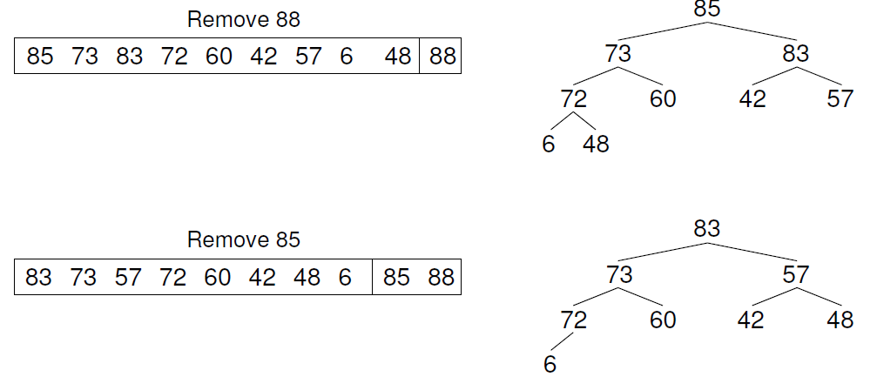
2. Ordenar Extrayendo Elementos:
  Una vez que se ha construido el heap máximo, se intercambia el elemento raíz (el más grande) con el último elemento del heap (que está en la última posición de la parte no ordenada del array).
  Después del intercambio, el último elemento del array está en su posición final ordenada. La parte del array que aún es parte del heap se reduce en uno.
  Ahora, el nuevo elemento en la raíz puede no cumplir la propiedad de heap máximo, por lo que se realiza una operación de "heapify" en la nueva raíz para restaurar la propiedad de heap en el subárbol restante. Esta operación toma O(log n) tiempo, donde n es el tamaño actual del heap.
  Estos pasos se repiten n−1 veces (una vez por cada elemento, excepto el último) hasta que el heap está vacío.
A[i] >= A[2*i+1] hijo izq
A[i] >= A[2*i+2] hijo der

Slide 7
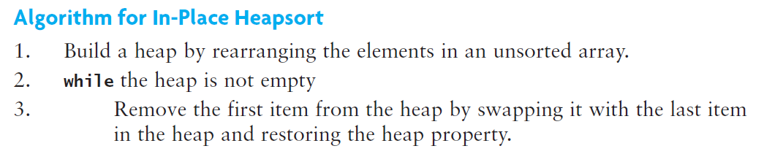
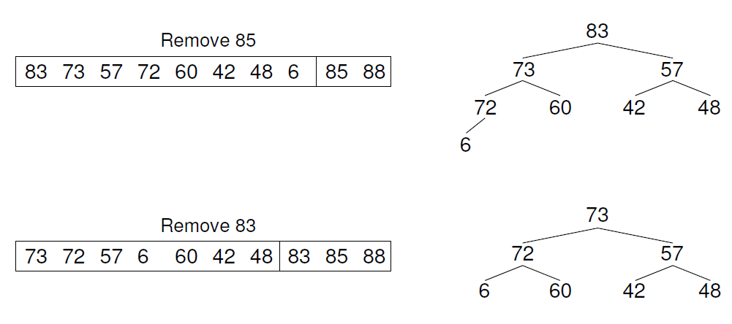
A[i] >= A[2*i+1] <- hijo izq padre en (i-1) / 2
A[i] >= A[2*i+2] <- hijo der
https://www.youtube.com/watch?v=mgUiY8CVDhU

Slide 8
Quick Sort (divide y venceras)
Dado un arreglo A
1- Si el número de elementos de A es 0 o 1, terminar
2- Elegir un elemento cualquiera de A al que llamaremos pivote
3- Particionar A – {pivote} en dos grupos disjuntos
A1 = { x E A-{pivote} | x <= pivote}
A2 = { x E A-{pivote} | x >= pivote}
4- Repetir este proceso de forma recursiva para cada subarreglo mientras éstos contengan más de un elemento. Una vez terminado este proceso todos los elementos estarán ordenados

Slide 9
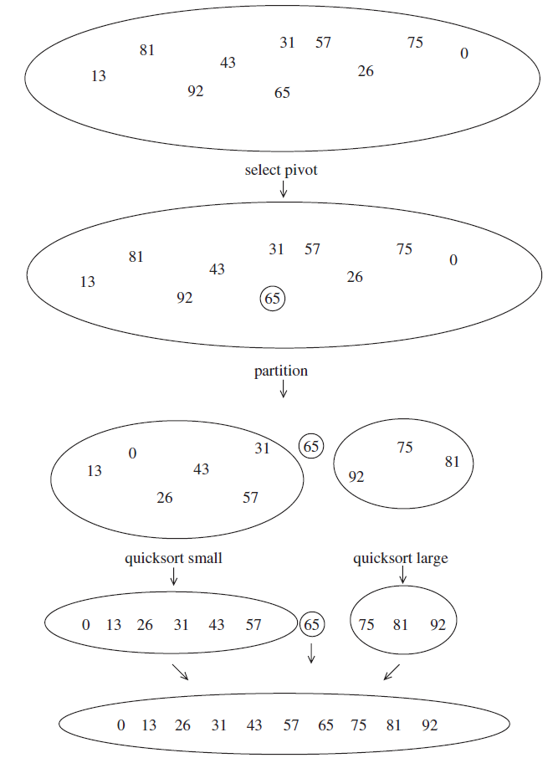
Quick Sort (divide y vencerás)

Slide 10

Quicksort

Slide 11
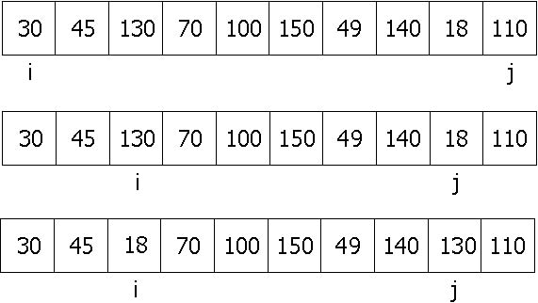
Quicksort

Slide 12
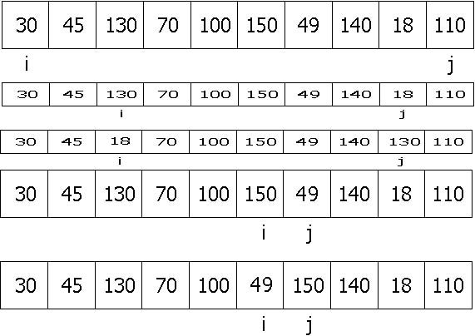
Quicksort

Slide 13
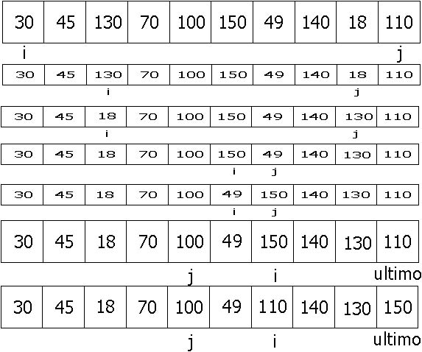
Quicksort

Slide 14
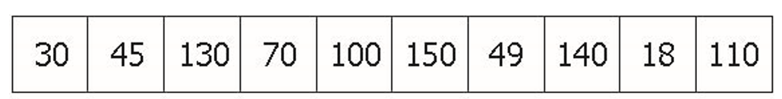
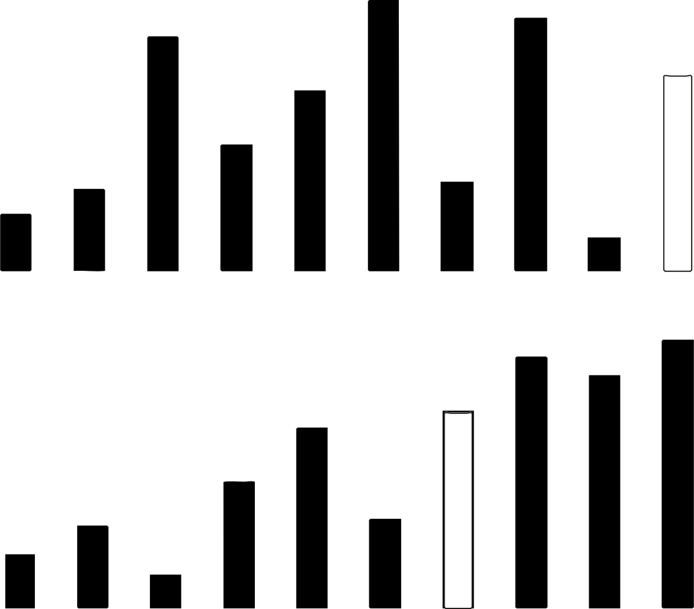
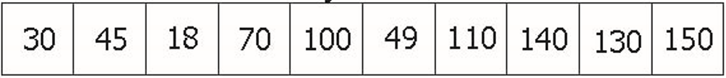
Quicksort

Slide 15
Quicksort
Mejoras
1- Aplicando un ordenamiento por inserción a los subarray menores de 20 elementos
2- Utilizando como pivote la mediana de tres elementos del subarray ej: A[primero], A[ultimo] y A[(primero+ultimo)/2]
3- Implementandolo en forma no recursiva
4- Utilizar como pivote la media de cada subarray ( meansort )
5- Utilizar como pivote el elemento intermedio del subarray y durante la partición cuado se buscan de izq a der los valores > pivote se intercambian los elementos del array de modo que a la izq van quedando los elementos mas pequeños, y viceversa cuando se buscan de der a izq los valores< pivote. (Bsort )
En promedio se logran mejoras entre un 20% a un 30%

Slide 16
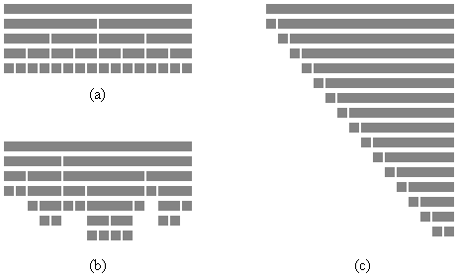
Quicksort
Recursion depth of Quicksort: a) best case, b) average case, c) worst case

Slide 17
QuickSort
https://www.youtube.com/watch?v=uf_DyA_Ku7A
Simulación de los distintos métodos de ordenamiento
https://www.toptal.com/developers/sorting-algorithms

Slide 18
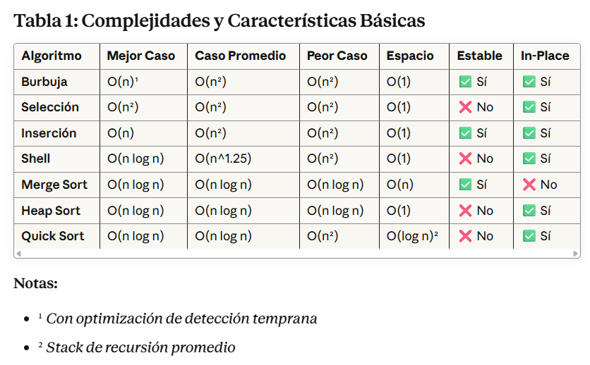
Tabla Comparativa para Selección Según Parámetros

Slide 19
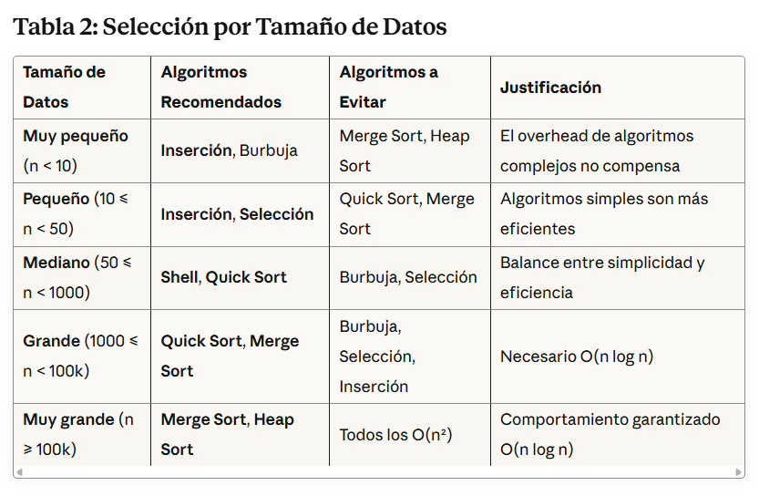
Tabla Comparativa para Selección Según Parámetros

Slide 20
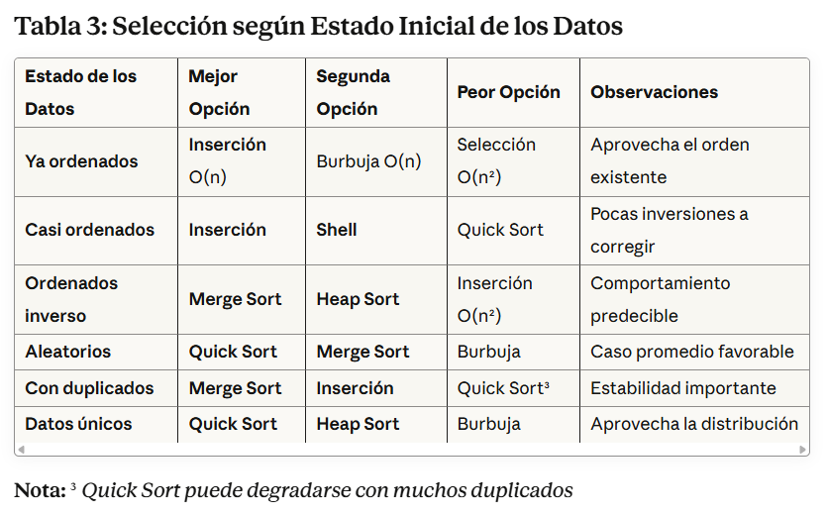
Tabla Comparativa para Selección Según Parámetros

Slide 21
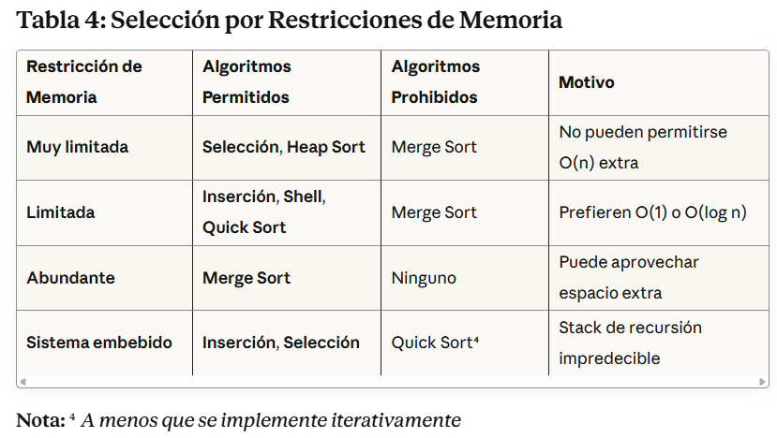
Tabla Comparativa para Selección Según Parámetros

Slide 22
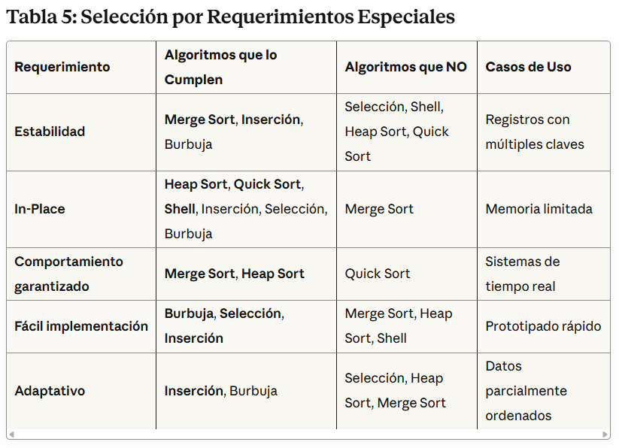
Tabla Comparativa para Selección Según Parámetros

Slide 23
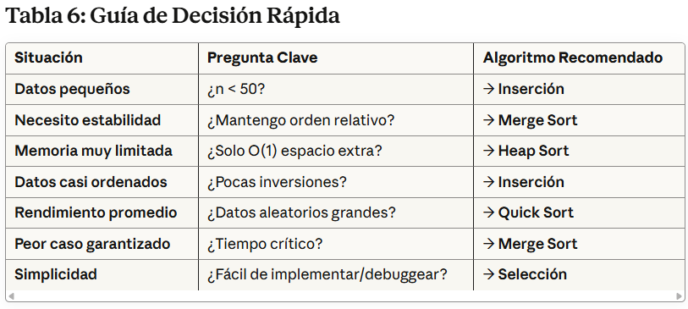
Tabla Comparativa para Selección Según Parámetros

Slide 24
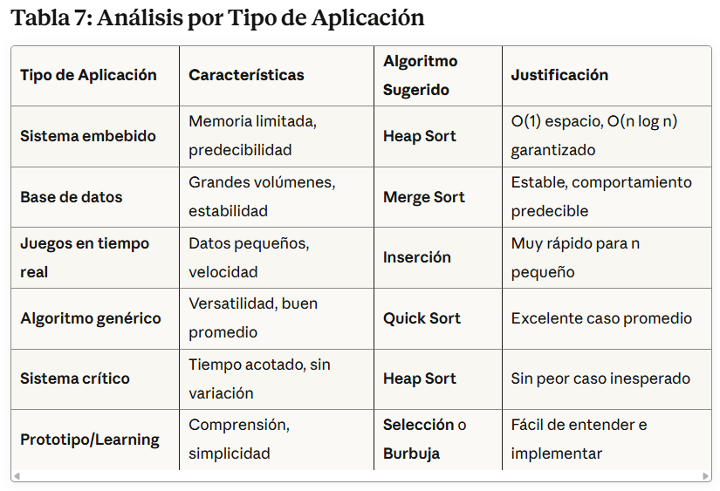
Tabla Comparativa para Selección Según Parámetros

